Slide 1
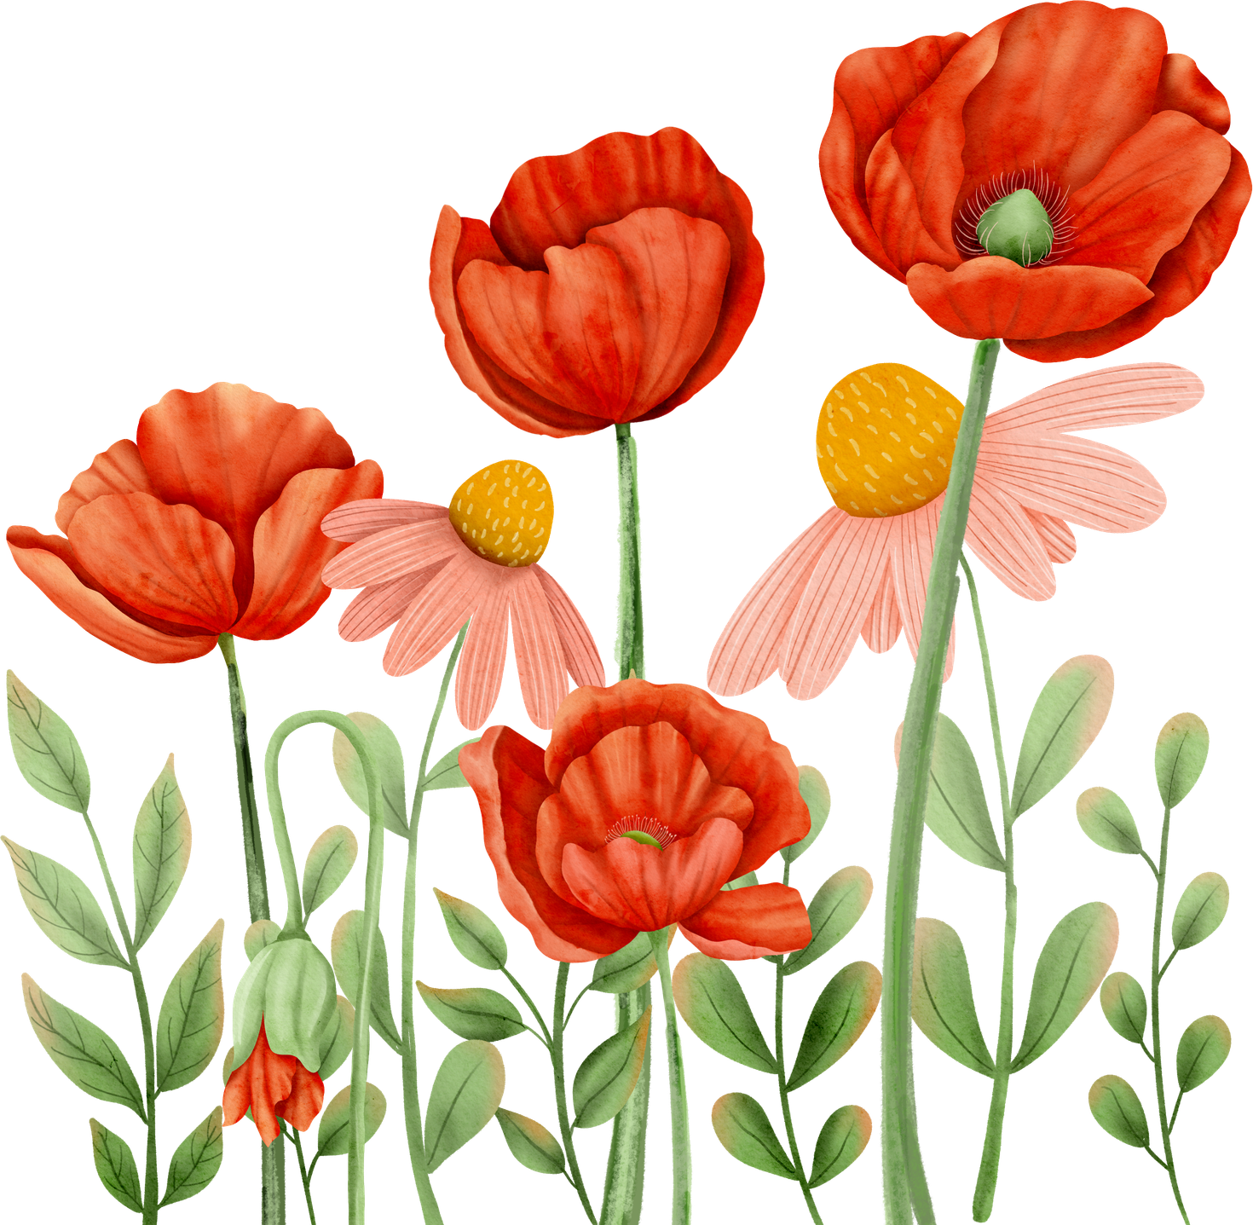
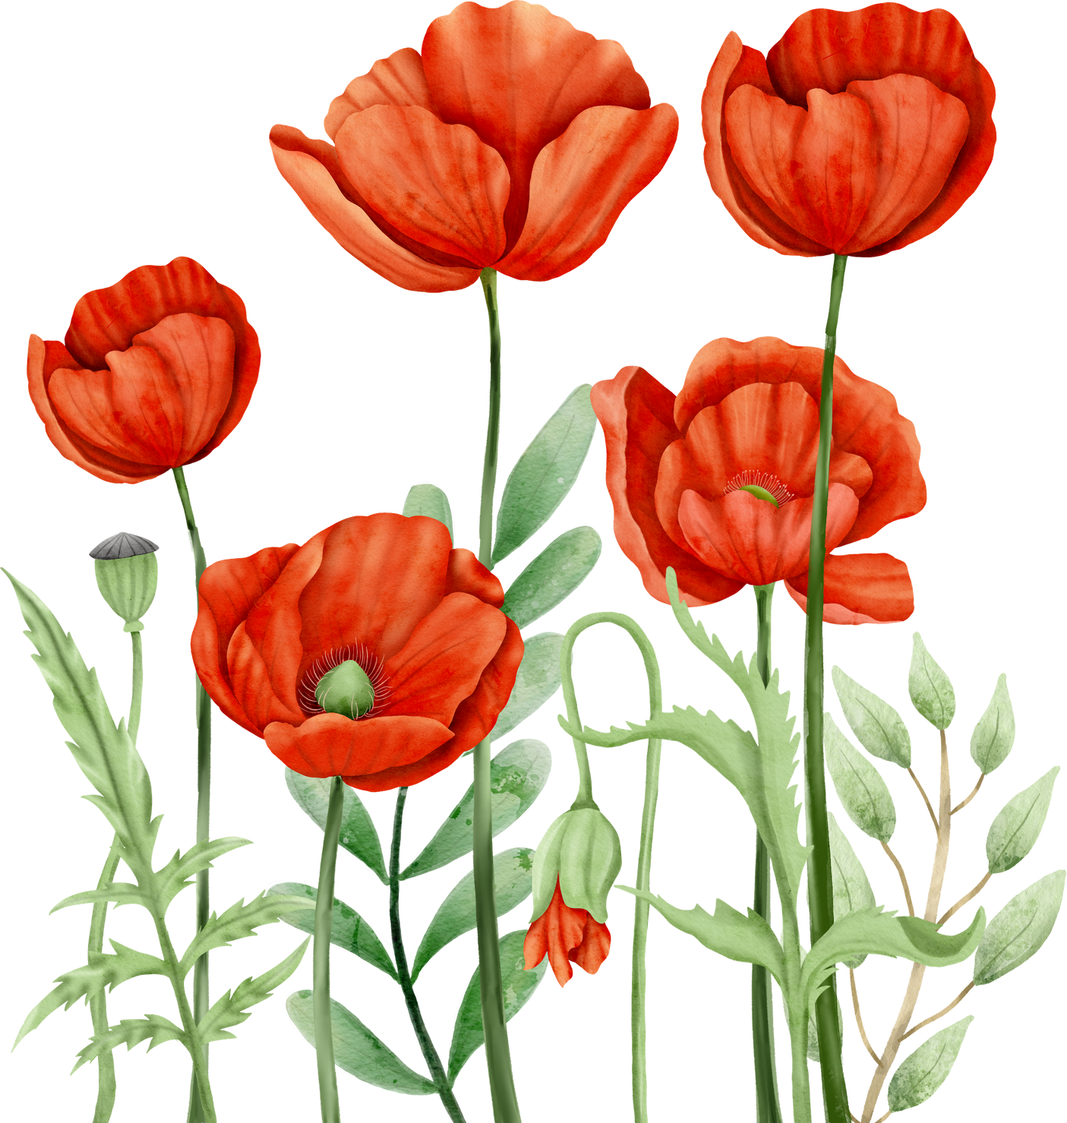
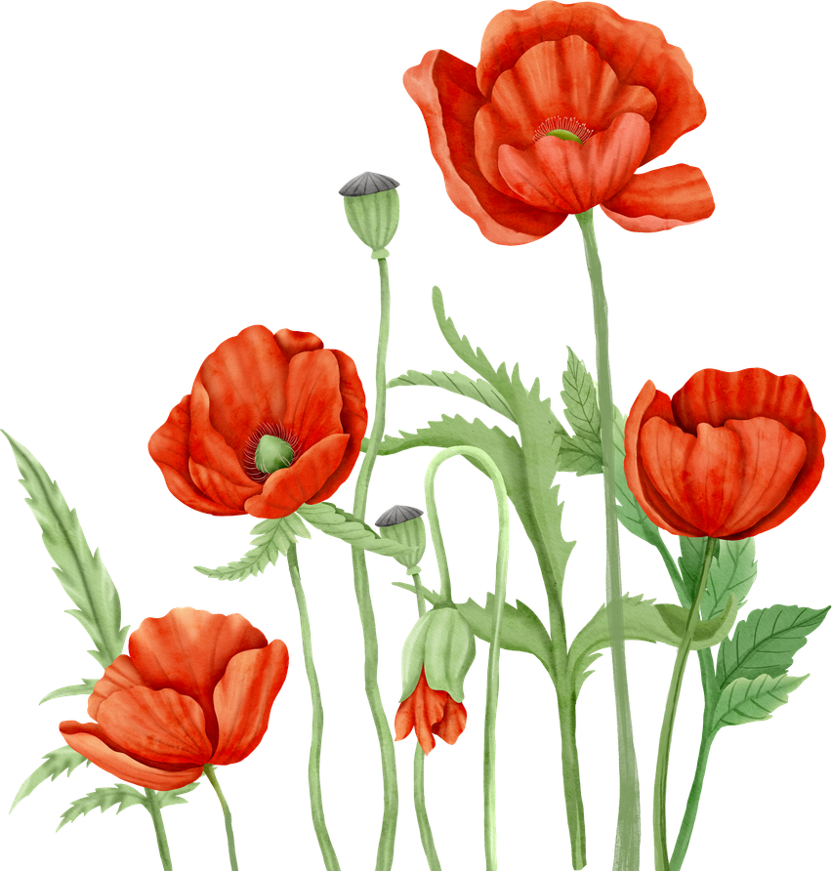
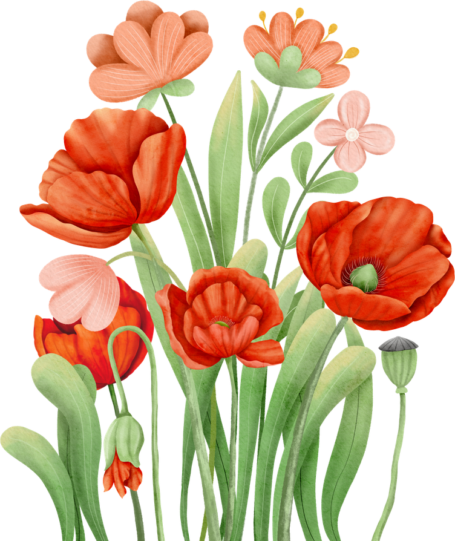
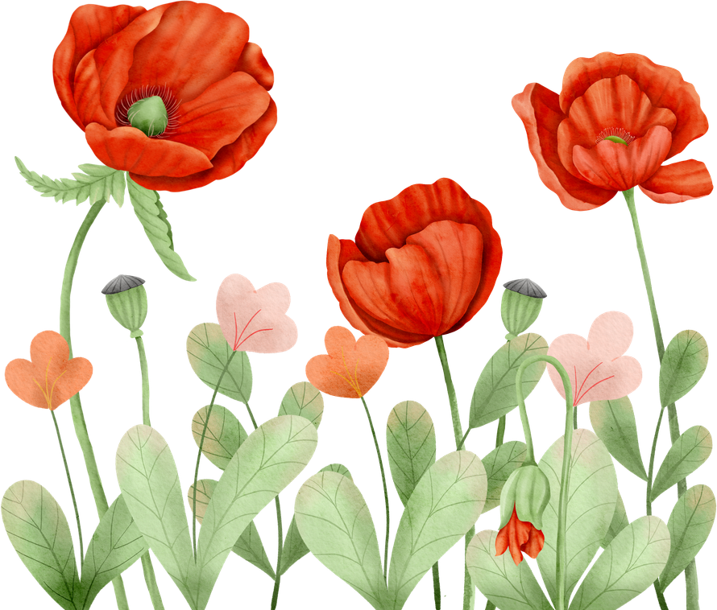
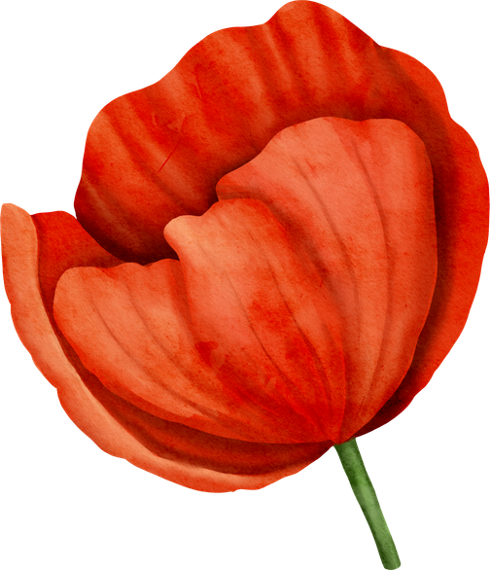
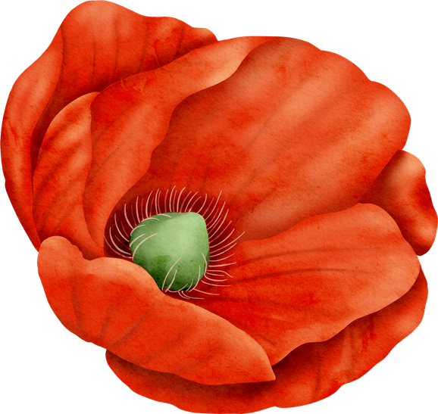
Dzień Języka Ojczystego
2026

Slide 2

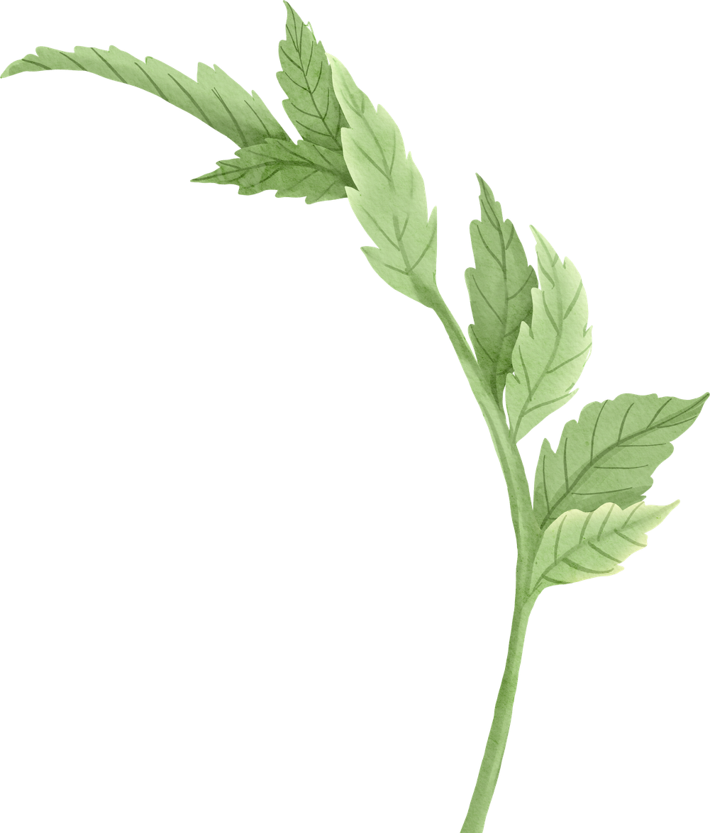
21 lutego – Dzień Języka Ojczystego
Dzień Języka Ojczystego został ustanowiony przez UNESCO w 1999 r., a obchodzimy go od 2000 r. Jego celem jest ochrona języków ojczystych oraz dbanie o języki zagrożone i ginące. Międzynarodowy Dzień Języka Ojczystego przypomina o różnorodności językowej na świecie, a jednocześnie podkreśla wartość języka w rozwoju dziedzictwa kulturowego. Dbając o język ojczysty i chroniąc go, dbamy o własną tożsamość narodową.

Slide 3
W dniach 23–26 lutego w naszej szkole celebrowaliśmy Dzień Języka Ojczystego. Był to czas pełen ciekawych wyzwań, dobrej zabawy i odkrywania piękna języka polskiego.
Uczniowie poznali historię Międzynarodowego Dnia Języka Ojczystego oraz dowiedzieli się, dlaczego warto dbać o poprawność i kulturę słowa. Obejrzeli interesujący materiał filmowy przygotowany przez polonistki naszej szkoły, który w przystępny i inspirujący sposób przybliżył najważniejsze zagadnienia związane z językiem polskim.

Slide 4
Nie zabrakło także aktywności praktycznych – uczniowie rozwiązywali zagadki językowe, sprawdzali swoją znajomość przysłów i powiedzeń, a także zmierzyli się z trudnymi łamańcami językowymi, które wywołały wiele uśmiechów i zdrowej rywalizacji.

Slide 5
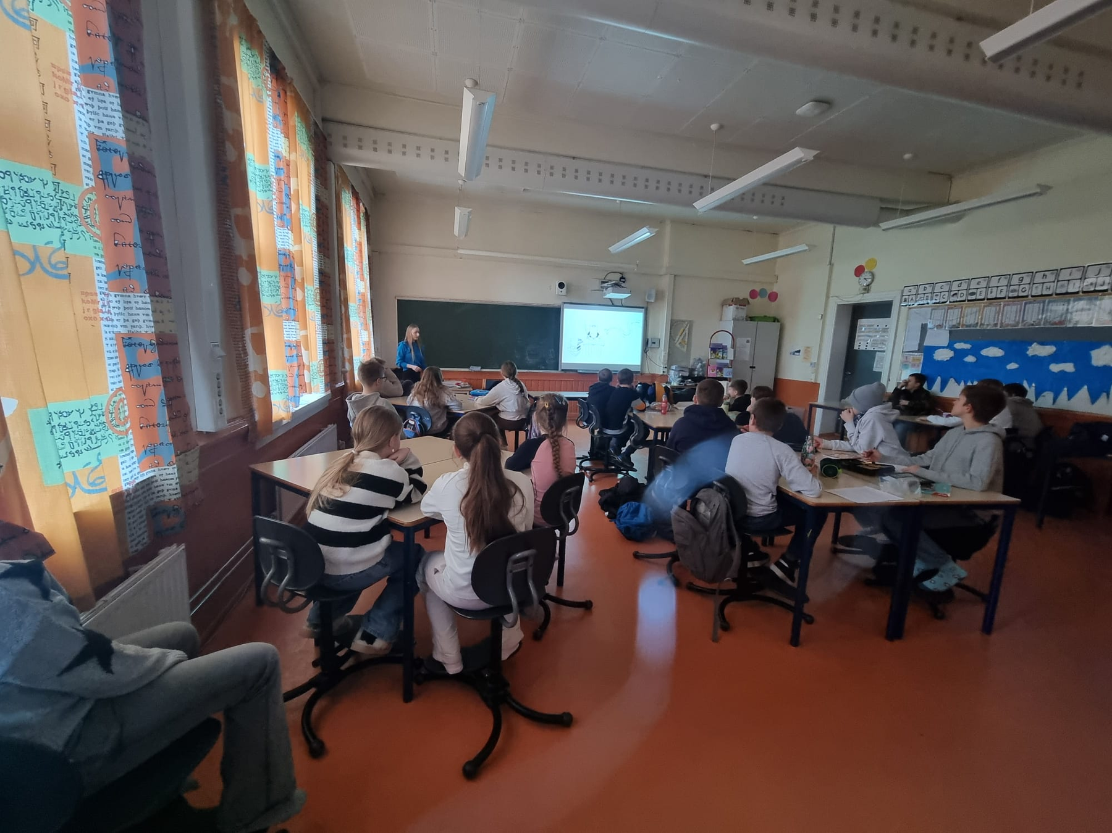

Slide 6
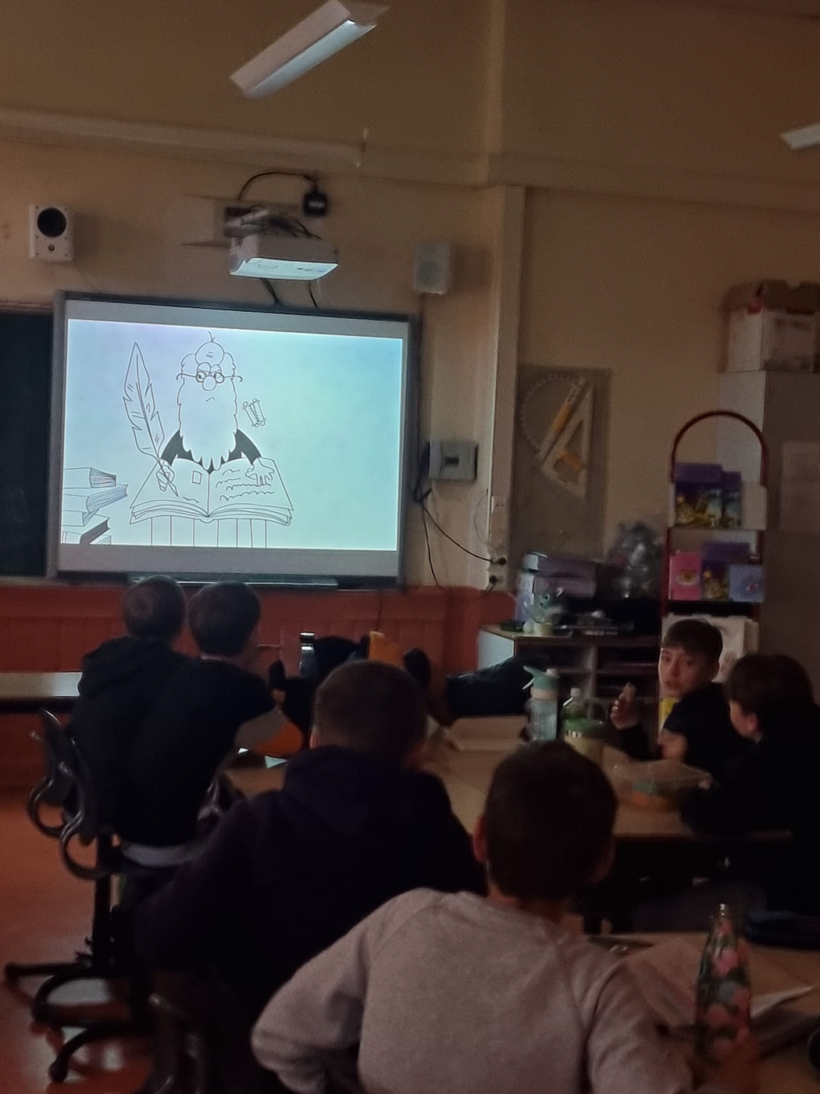

Slide 7
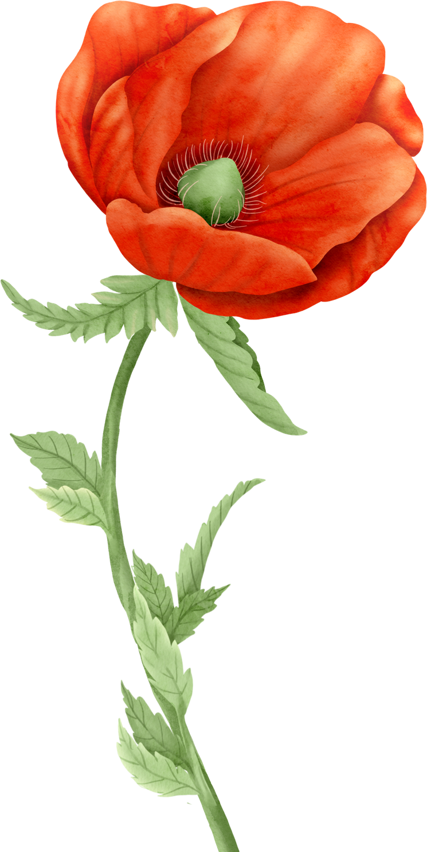
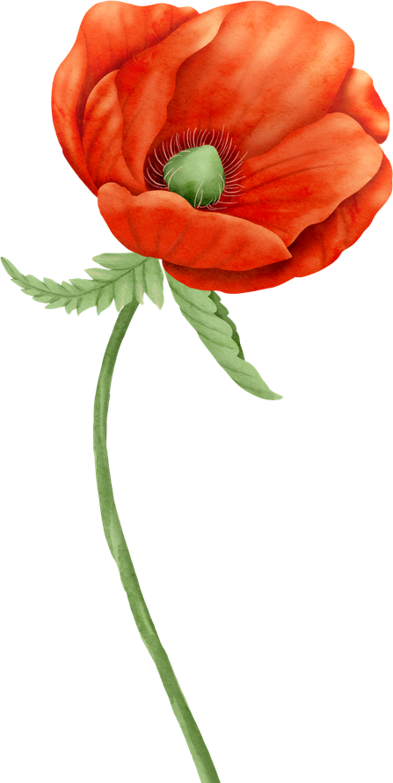
Dodatkowo w klasach odbył się konkurs na najciekawsze i najzabawniejsze neologizmy stworzone przez uczniów, a na szkolnym korytarzu pojawiła się gazetka z „językowymi ciekawostkami” oraz najczęściej popełnianymi błędami językowymi. To były dni, które pokazały, że język polski może być nie tylko przedmiotem nauki, ale także źródłem radości, kreatywności i wspólnej zabawy.

Slide 8
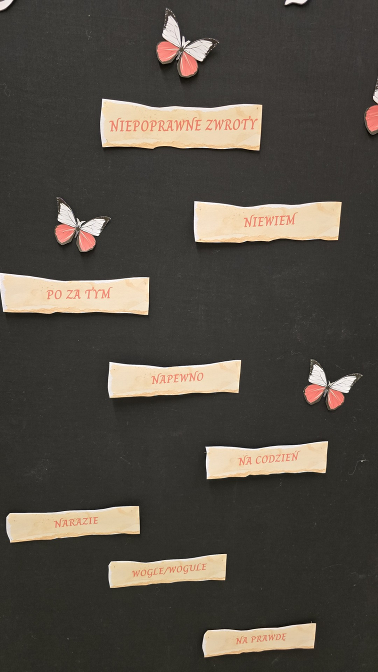
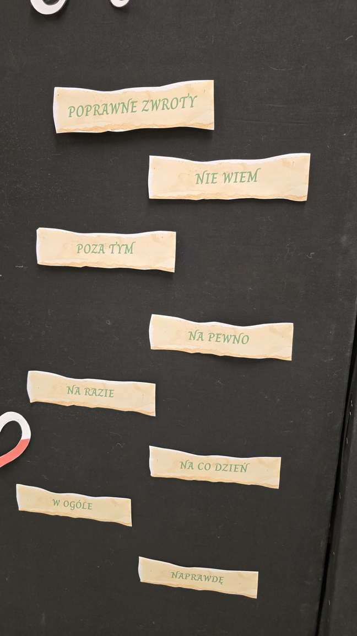
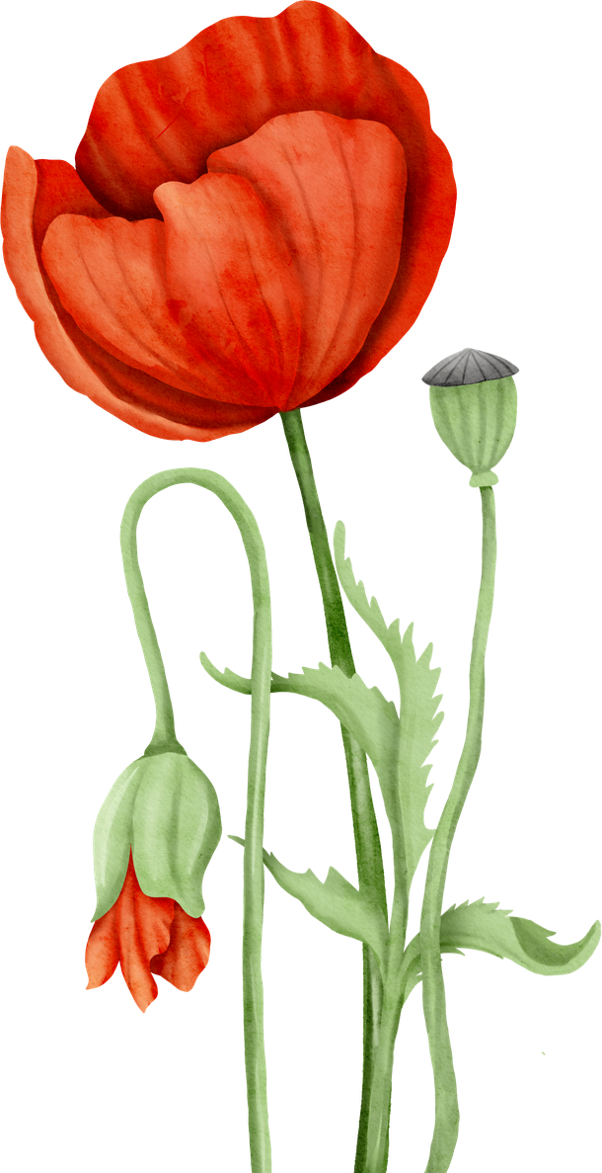

Slide 9
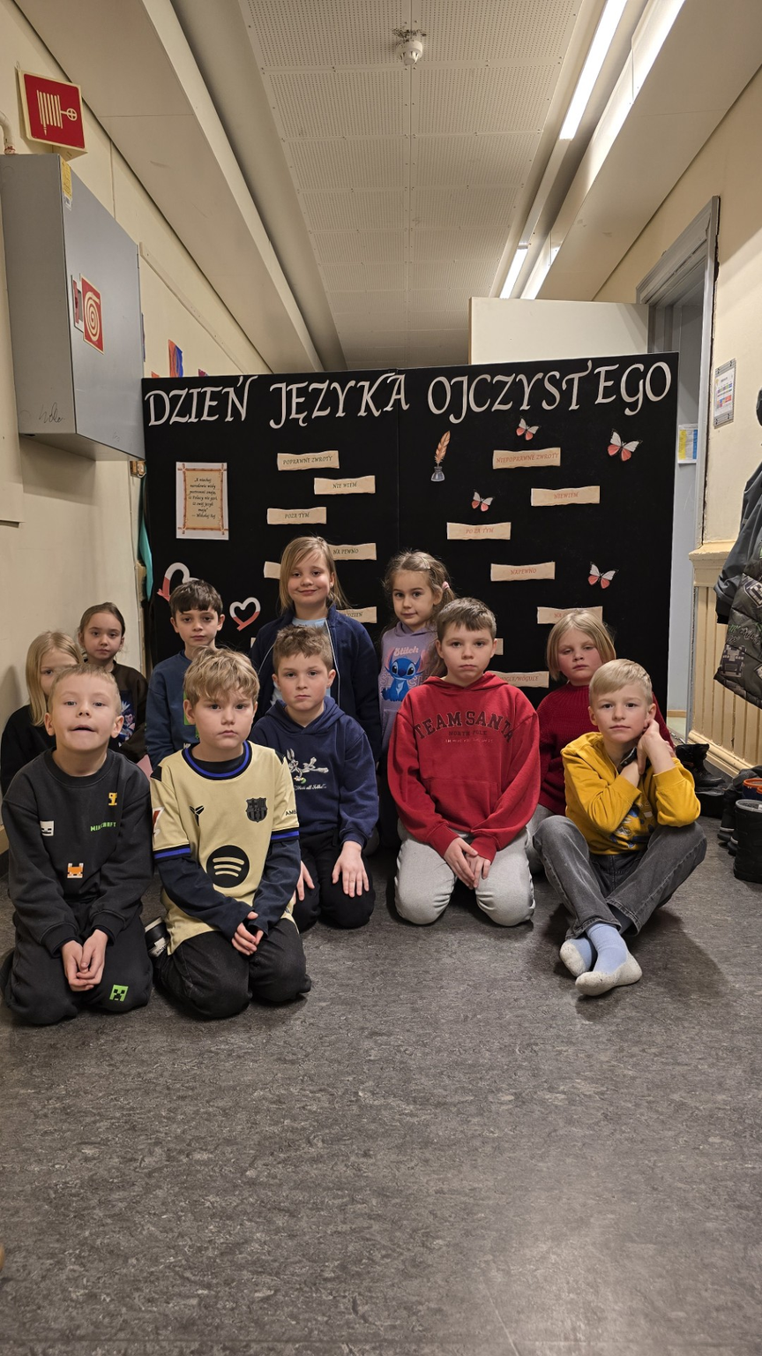

Slide 10
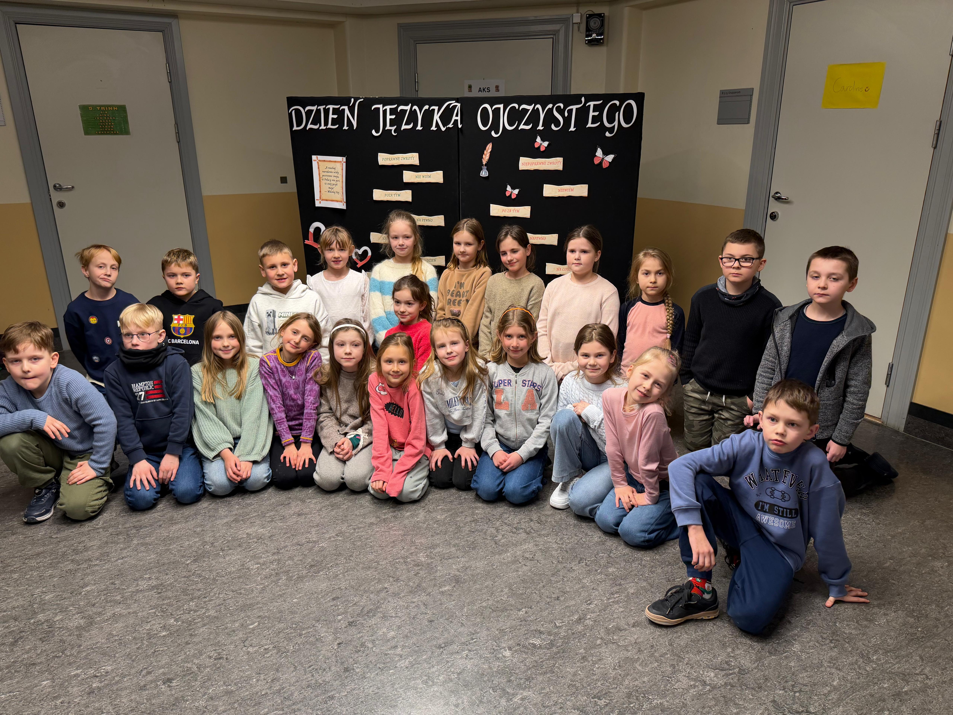

Slide 11
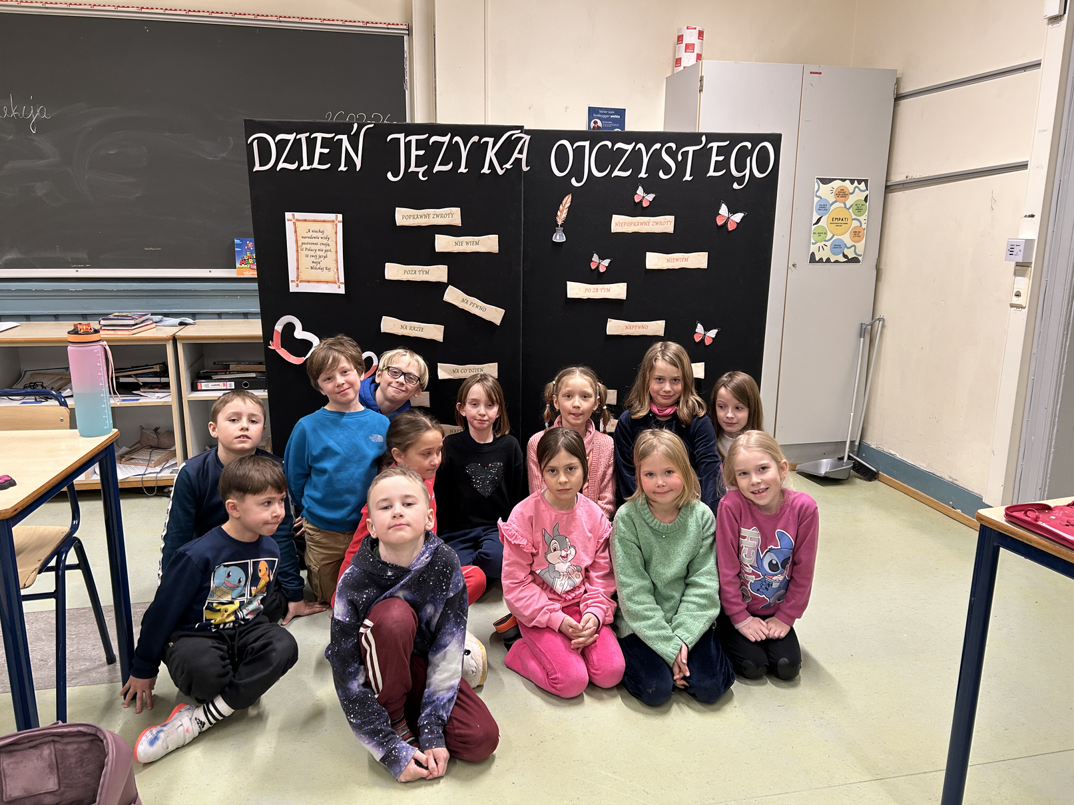

Slide 12
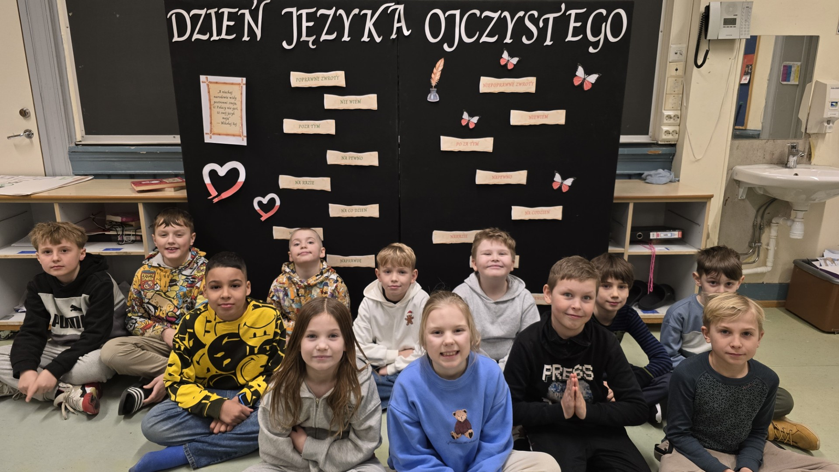

Slide 13
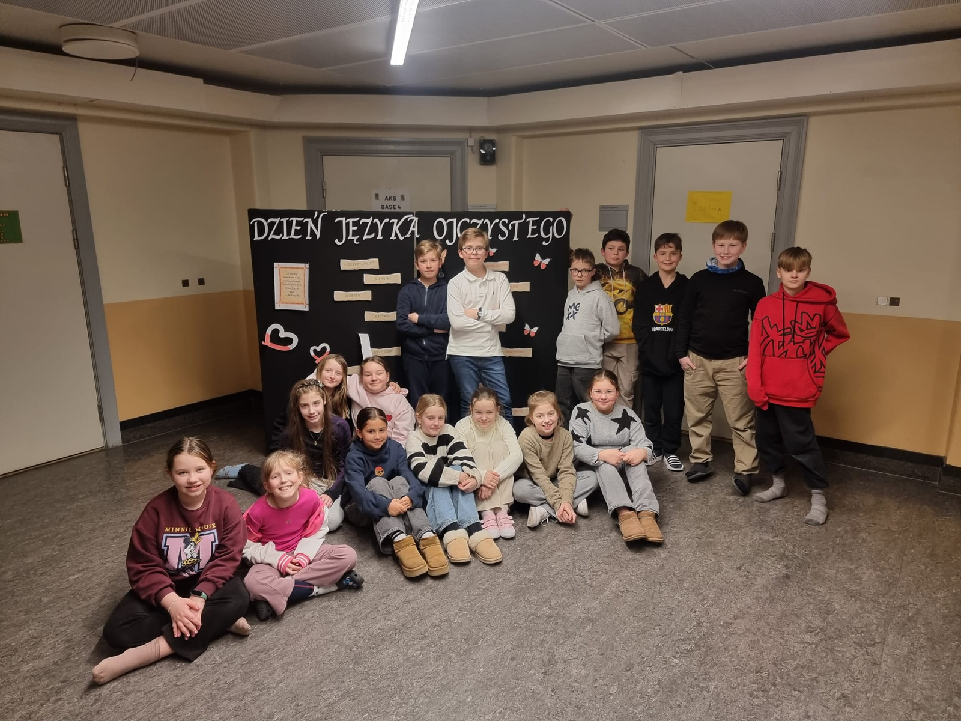

Slide 14
